Slide 1
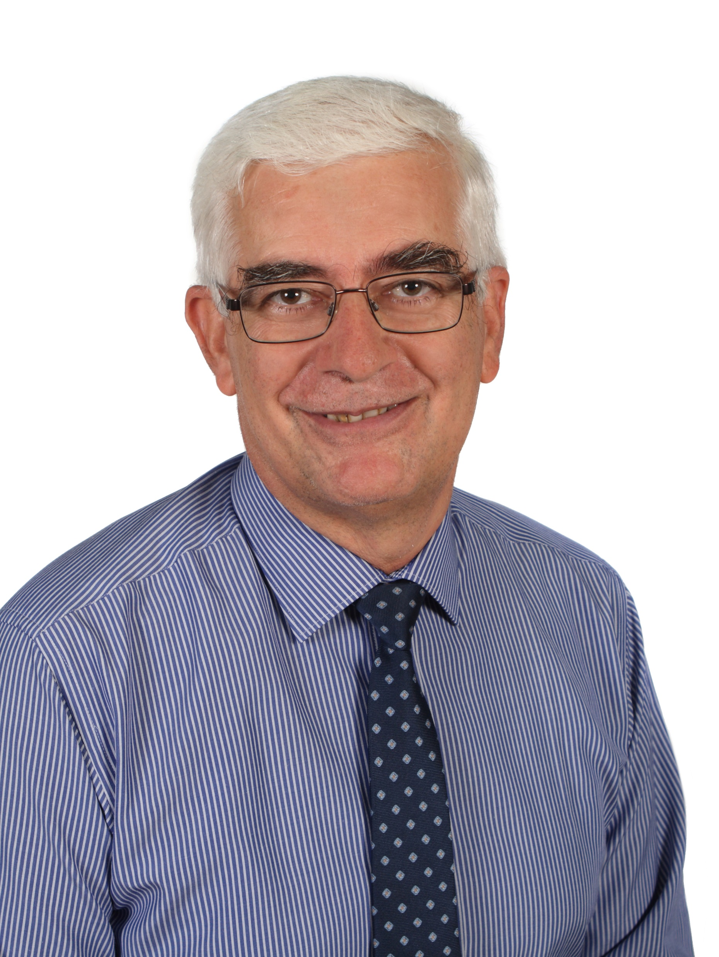
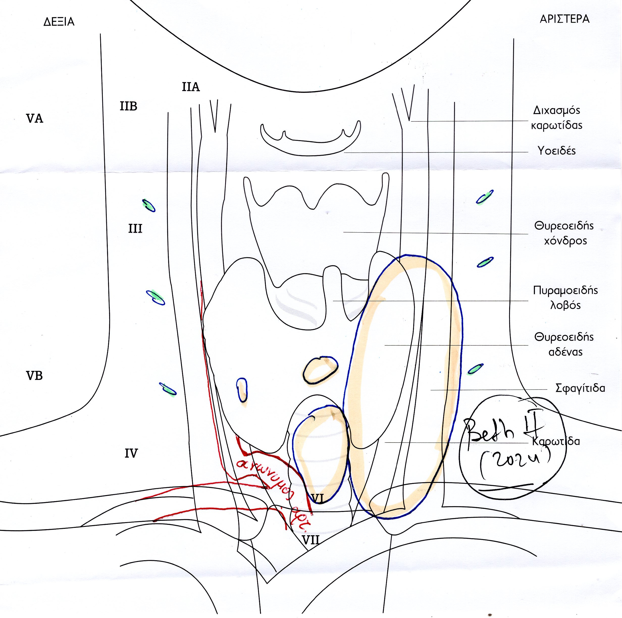

htpps://gsakorafas.gr
ΧΕΙΡΟΥΡΓΙΚΗ ΘΥΡΕΟΕΙΔΟΥΣ & ΠΑΡΑΘΥΡΕΟΕΙΔΩΝ
ΓΕΩΡΓΙΟΣ ΣΑΚΟΡΑΦΑΣ

